Slide 1

TOÁN 3
Tập 1
Tuần 7
Bài 20: Giảm một số đi một số lần

Slide 2


Ấn để đến trang sách

Slide 3

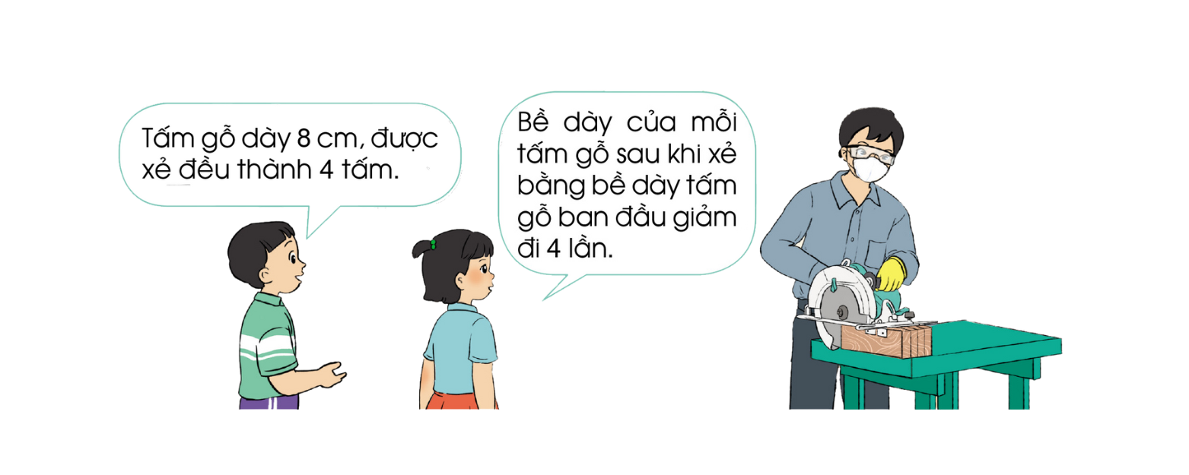
ĐẶT VẤN ĐỀ

Slide 4

Ấn để đến trang sách

Slide 5

Nhấn để xem video
Bài toán: Đoạn thẳng AB dài 8 cm. Độ dài đoạn thẳng AB giảm đi 4 lần thì được độ dài đoạn thẳng CD. Hỏi đoạn thẳng CD dài mấy xăng-ti-mét?

Slide 6
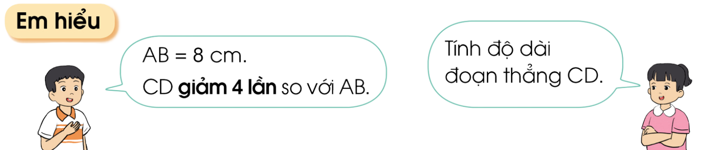
Em hãy nêu cách hiểu nội dung bài toán?
Hai bạn nhỏ đã có cách giải quyết bài toán như thế nào?

Slide 7
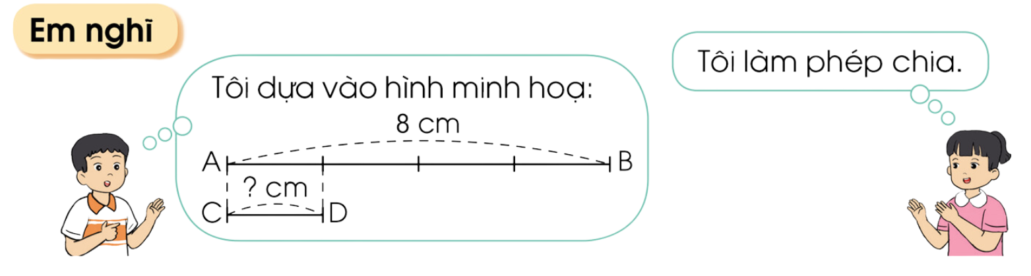

Bạn nam trong bức tranh đã dựa vào sơ đồ gì để suy nghĩ lựa chọn phép tính thích hợp cho phương án giải bài toán?
Sơ đồ đoạn thẳng.

Slide 8
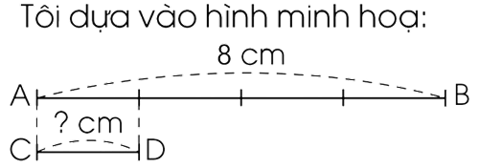
Nếu coi đoạn thẳng AB dài 8 cm là bốn phần. Độ dài đoạn thẳng AB giảm 4 lần thì được đoạn CD thì ta biểu diễn đoạn CD bằng bao nhiêu phần như thế?
1 phần như thế

Slide 9
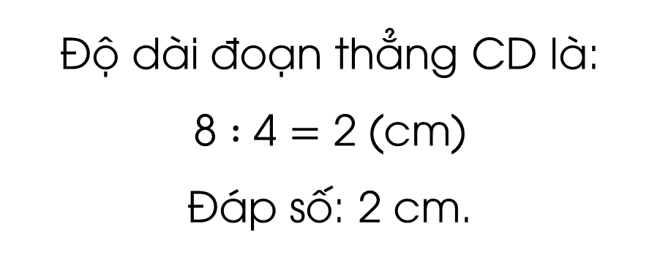
Bài giải
Độ dài đoạn thẳng CD là:
$\text{8} :\text{4}=\text{2}$ (cm)
Đáp số: 2 cm.
Muốn giảm một số đi một số lần, ta lấy số đó chia cho số lần.

Slide 10
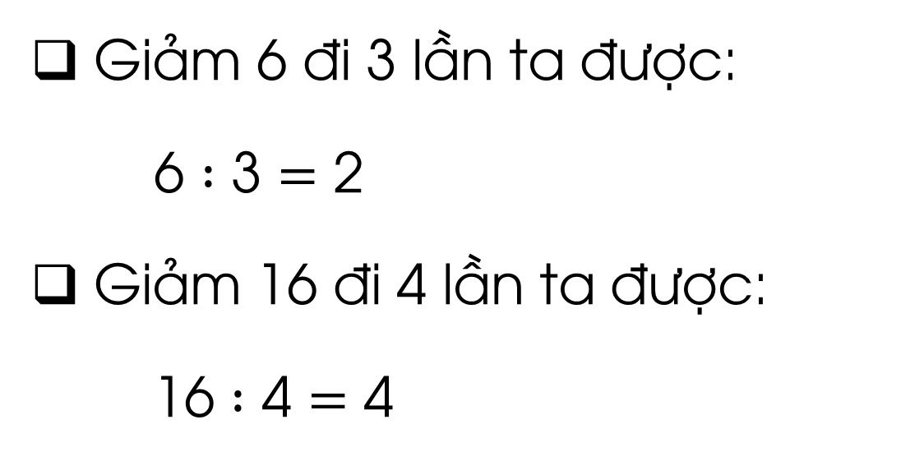
Ví dụ
Giảm 6 đi 3 lần ta được:
$\text{6} :\text{3}=\text{2}$
Giảm 16 đi 4 lần ta được:
$\text{16} :\text{4}=\text{4}$

Slide 11

Ấn để đến trang sách

Slide 12
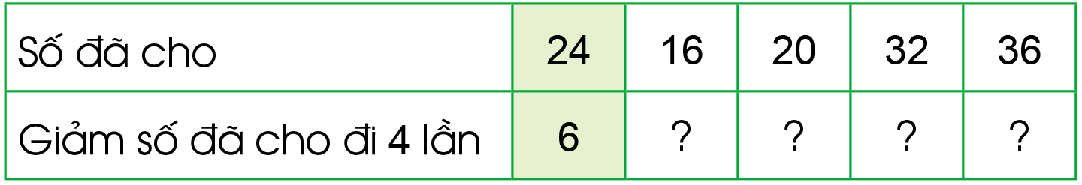
1
Số?
Quy tắc giảm một số đi một số lần?
Muốn giảm một số đi một số lần, ta lấy số đó chia cho số lần.
4
5
8
9

Slide 13
2
Cho đoạn thẳng AB có độ dài 10 cm. Hãy vẽ đoạn thẳng CD có độ dài bằng độ dài đoạn thẳng AB giảm đi 5 lần.
A
B
Để xác định độ dài đoạn CD ta sẽ dùng phép tính gì?
Phép chia

Slide 14
2
Cho đoạn thẳng AB có độ dài 10 cm. Hãy vẽ đoạn thẳng CD có độ dài bằng độ dài đoạn thẳng AB giảm đi 5 lần.
Để vẽ được đoạn thẳng CD em thực hiện như thế nào?
Để vẽ được đoạn CD, ta cần chia đoạn AB thành 5 phần bằng nhau, và đoạn CD chiếm 1 phần.
A
B
C
D

Slide 15
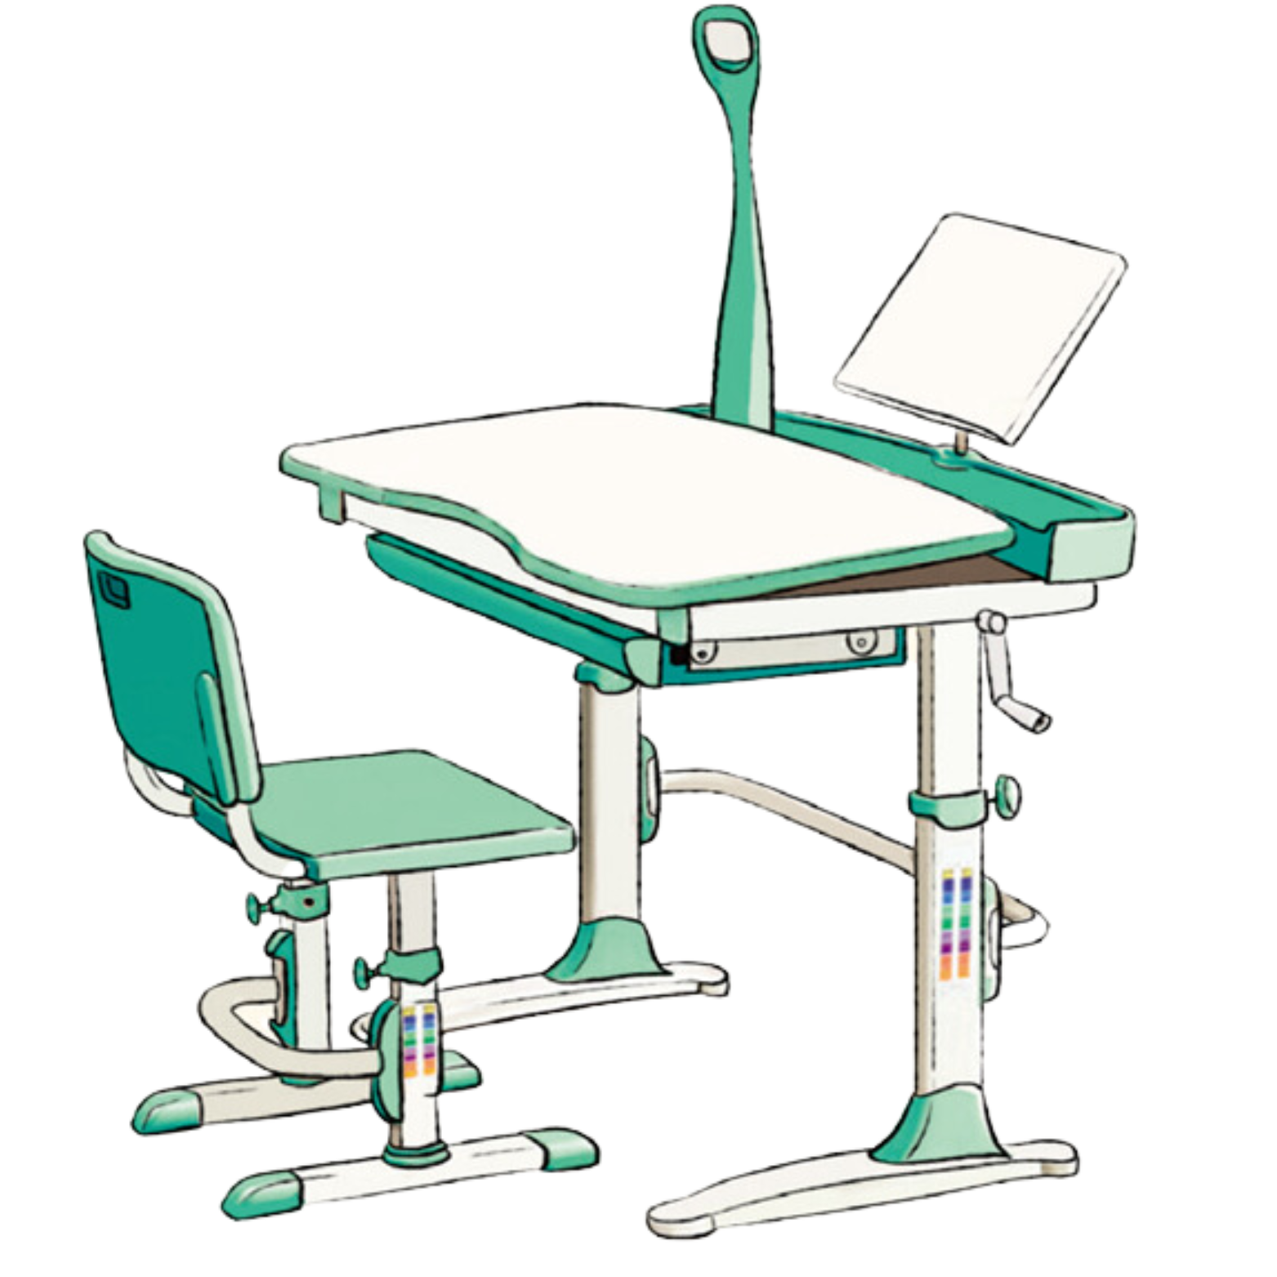
3
Ngày hôm trước, một cửa hàng bán được 18 bộ bàn học thông minh. Ngày hôm sau, số bộ bàn học bán được giảm đi 2 lần so với ngày hôm trước. Hỏi ngày hôm sau cửa hàng đó bán được bao nhiêu bộ bàn học thông minh?

Slide 16
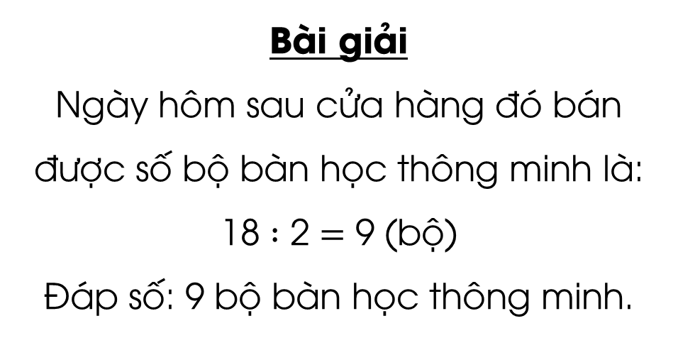
3
Ngày hôm trước, một cửa hàng bán được 18 bộ bàn học thông minh. Ngày hôm sau, số bộ bàn học bán được giảm đi 2 lần so với ngày hôm trước. Hỏi ngày hôm sau cửa hàng đó bán được bao nhiêu bộ bàn học thông minh?
Bài giải
Ngày hôm sau cửa hàng đó bán được số bộ bàn học thông minh là:
18 $:$ 2 $=$ 9 (bộ)
Đáp số: 9 bộ bàn học thông minh.

Slide 17

4
Trong một hội chợ sách, buổi sáng một quầy hàng bán được 30 giỏ quà sách, buổi chiều số giỏ quà sách bán được giảm 3 lần so với buổi sáng. Hỏi buổi chiều quầy hàng đó bán được bao nhiêu giỏ quà sách?

Slide 18
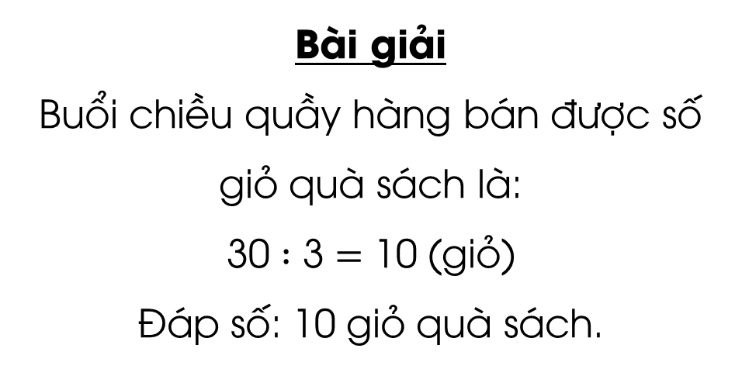
4
Trong một hội chợ sách, buổi sáng một quầy hàng bán được 30 giỏ quà sách, buổi chiều số giỏ quà sách bán được giảm 3 lần so với buổi sáng. Hỏi buổi chiều quầy hàng đó bán được bao nhiêu giỏ quà sách?
Bài giải
Buổi chiều quầy hàng bán được số giỏ quà sách là:
30 $:$ 3 $=$ 10 (giỏ)
Đáp số: 10 giỏ quà sách.

Slide 19



ĐƯỜNG LÊN ĐỈNH
OLYMPIA
Notes:
Chào mừng quý thầy cô và các em đến với tiết học ngày hôm nay của lớp. Khác với thông lệ, ngày hôm nay các em sẽ là thí sinh để cùng tham gia Gameshow “ Đường lên đỉnh Olympia” với 1 cuộc so tài vô cùng quyết liệt.

Slide 20

Có tất cả 3 câu hỏi. Với mỗi câu hỏi, trong vòng 10s đội nào bấm chuông trước được giành quyền trả lời trước. Trả lời sai sẽ nhường quyền trả lời cho các đội còn lại.
Notes:
Chương trình đường lên đỉnh Olympia bắt đầu

Slide 21

1
Gấp 4 lên 5 lần?
1
9
3
0
7
2
5
10
4
6
8
ĐÁP ÁN
$$\text{4}×\text{5}=\text{20}$$
Answer
Notes:
Bấm nút Answer màu xanh góc phải màn hình để hiển thị đáp án

Slide 22

2
Giảm 20 đi 5 lần?
1
9
3
0
7
2
5
10
4
6
8
ĐÁP ÁN
$$\text{20} :\text{5}=\text{4}$$
Answer
Notes:
Bấm nút Answer màu xanh góc phải màn hình để hiển thị đáp án

Slide 23

3
Giảm 32 đi 8 lần?
1
9
3
0
7
2
5
10
4
6
8
ĐÁP ÁN
$$\text{32} :\text{8}=\text{4}$$
Answer

Slide 24

Qua bài học hôm nay, em biết thêm được điều gì?

Slide 25
HƯỚNG DẪN VỀ NHÀ
Ôn lại kiến thức đã học
Hoàn thành bài tập trong SBT
Đọc trước bài:
Bảng chia 7

Slide 26


Slide 27


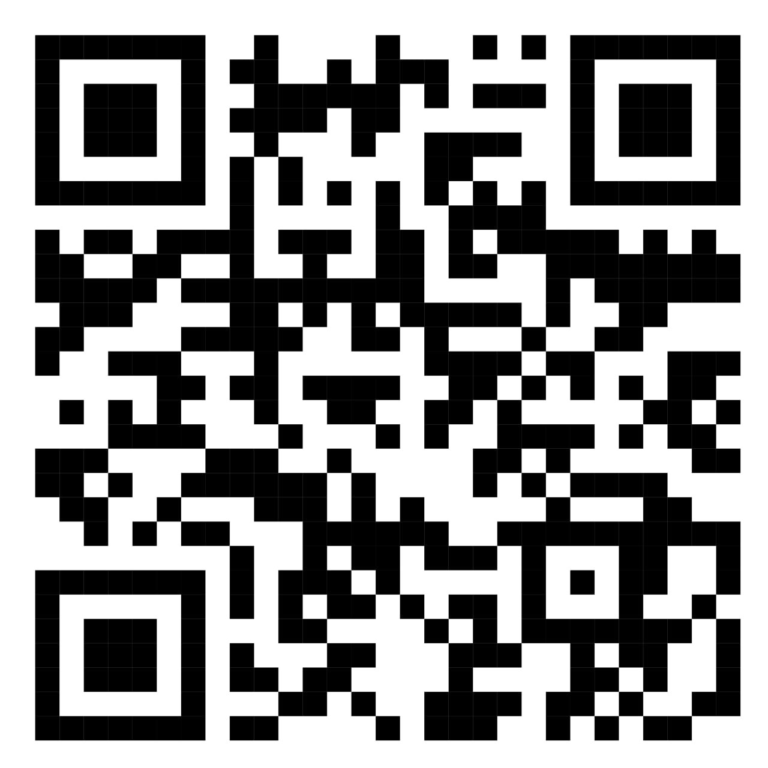
Để kết nối cộng đồng giáo viên và nhận thêm nhiều tài liệu giảng dạy,
mời quý thầy cô tham gia Group Facebook
theo đường link:
Hoc10 – Đồng hành cùng giáo viên tiểu học
Hoặc truy cập qua QR code

